Slide 1
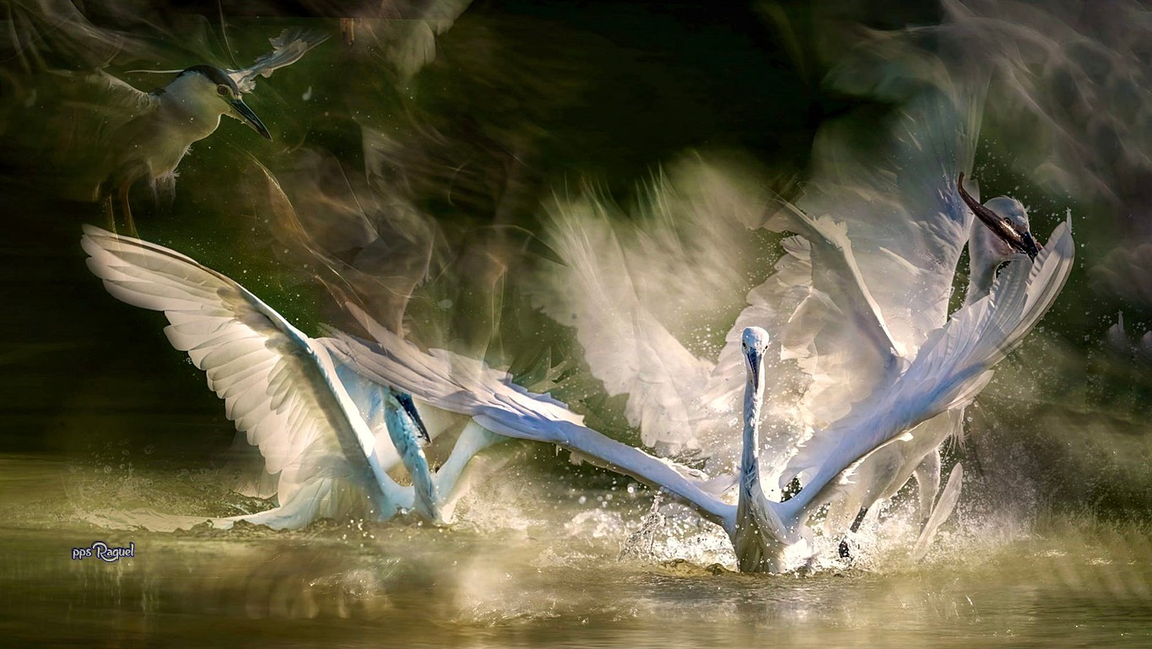





Slide 2
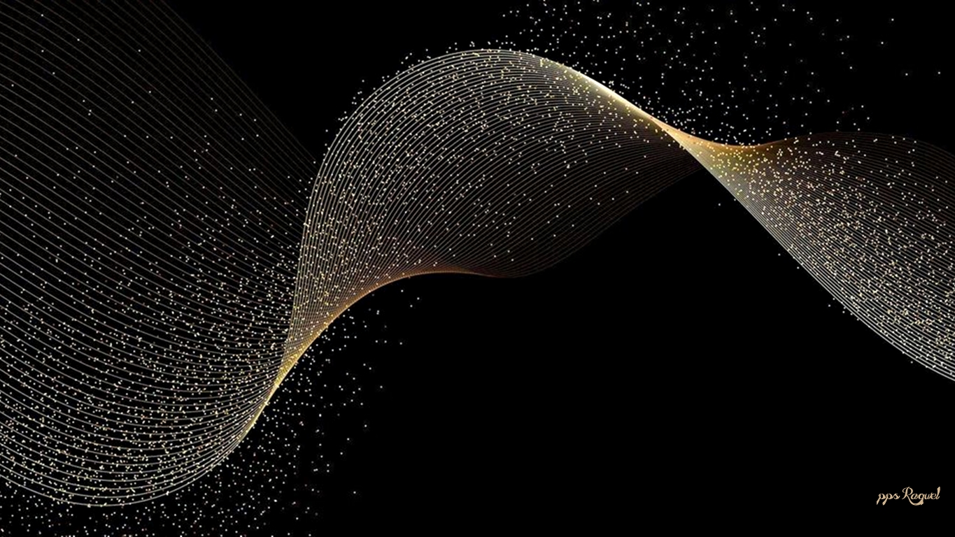
Hasta que no despliegues tus alas, no tendrás ni idea de lo lejos que puedes volar

Slide 3
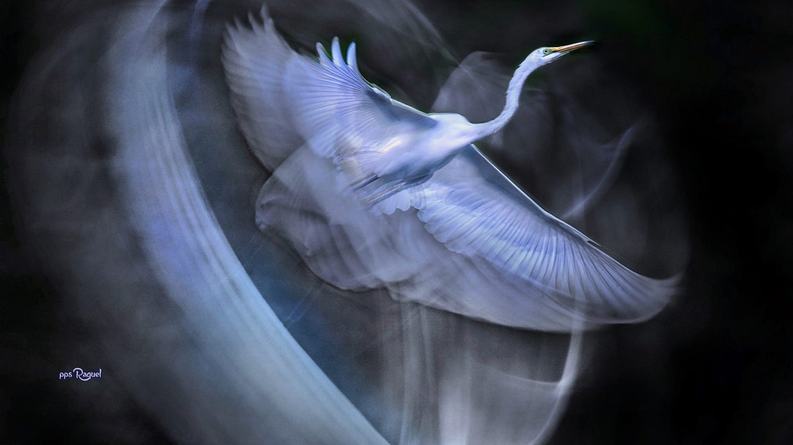
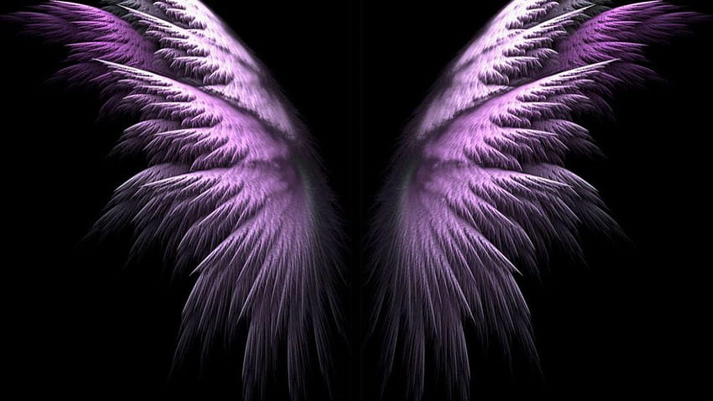

Slide 4
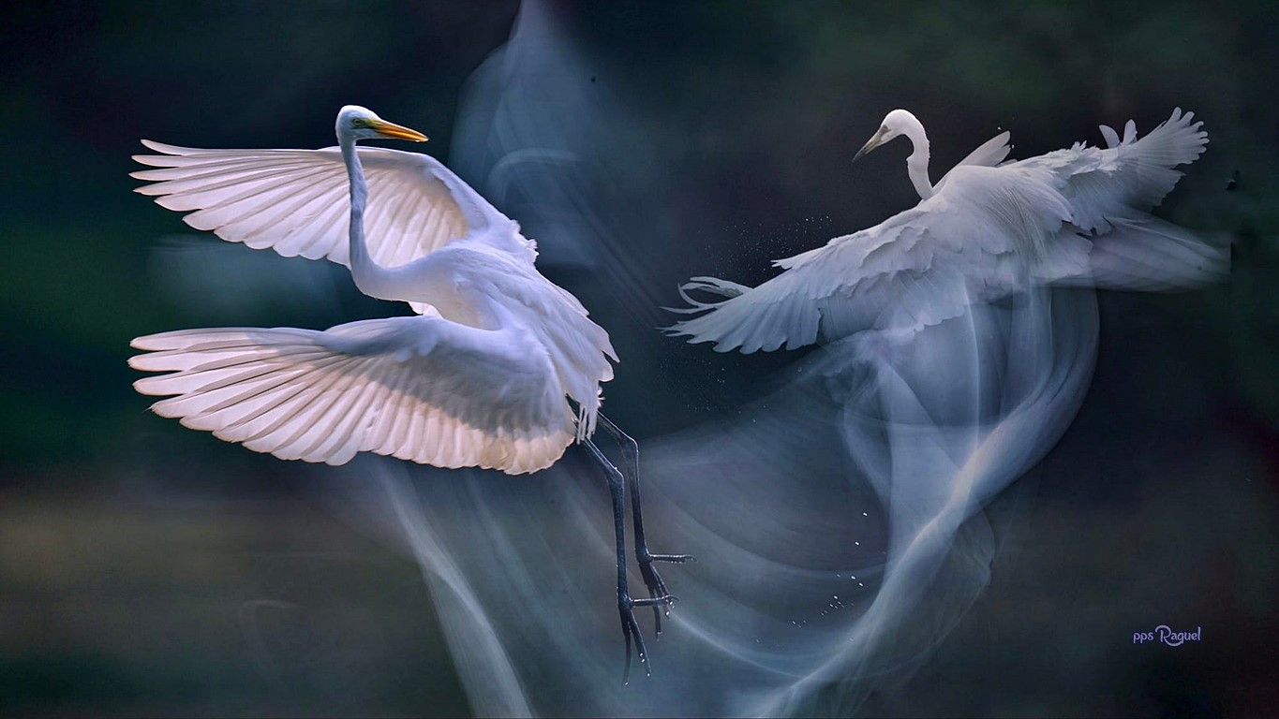

Slide 5
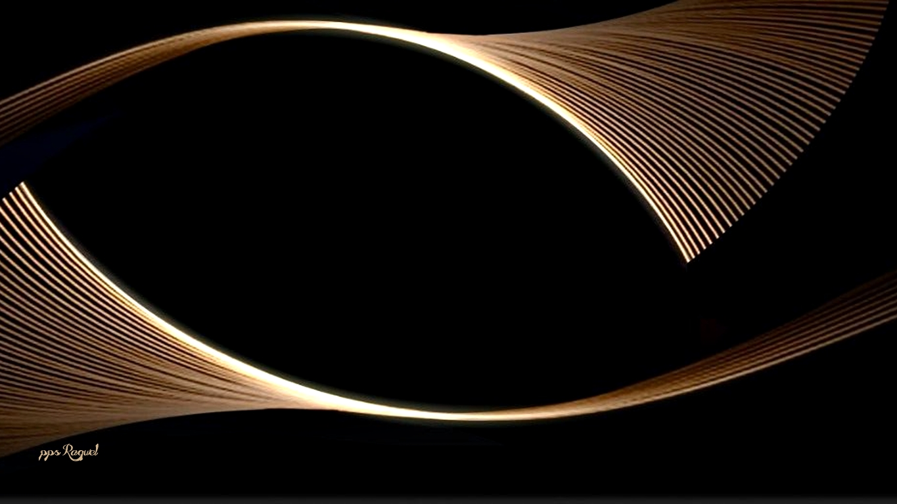
Tus sueños son los que definen tu individualidad.
Tienen el poder de darte alas y hacerte volar alto.

Slide 6
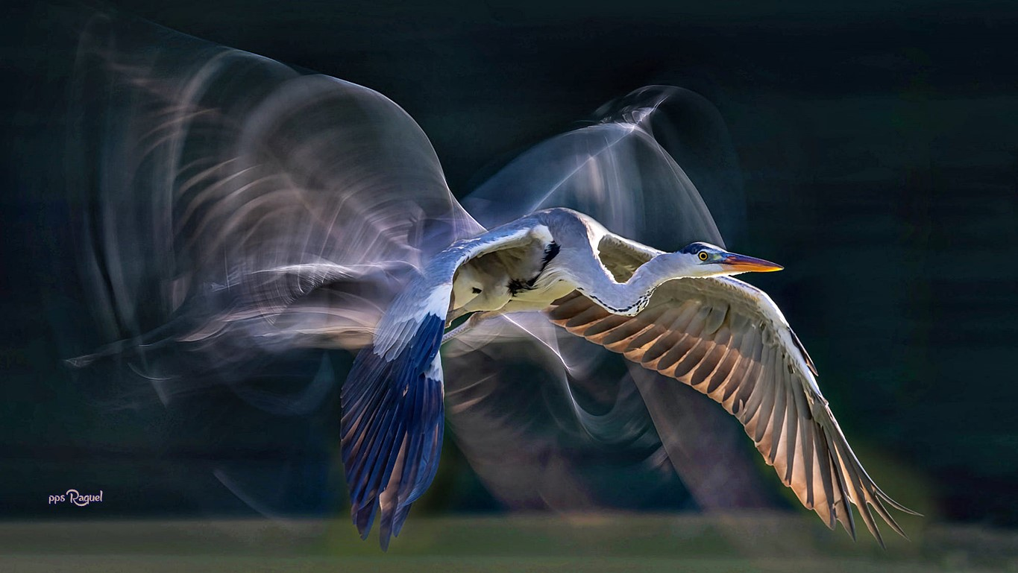

Slide 7
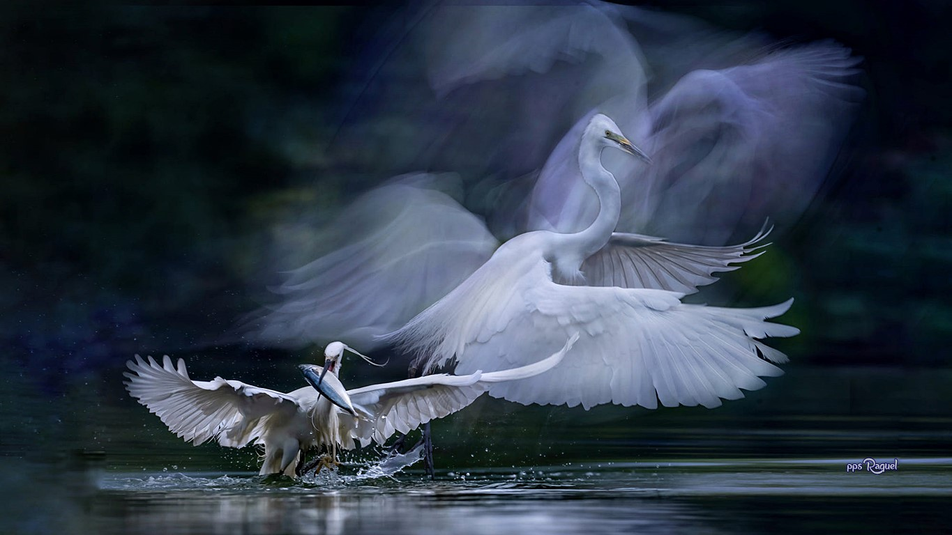

Slide 8

Lleva tus alas de esperanza tan alto en el cielo que no quede lugar para las decepciones

Slide 9
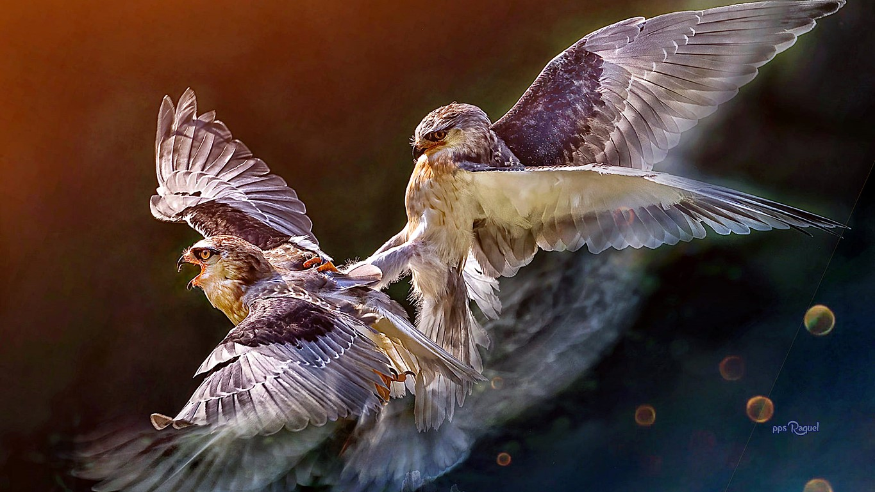

Slide 10
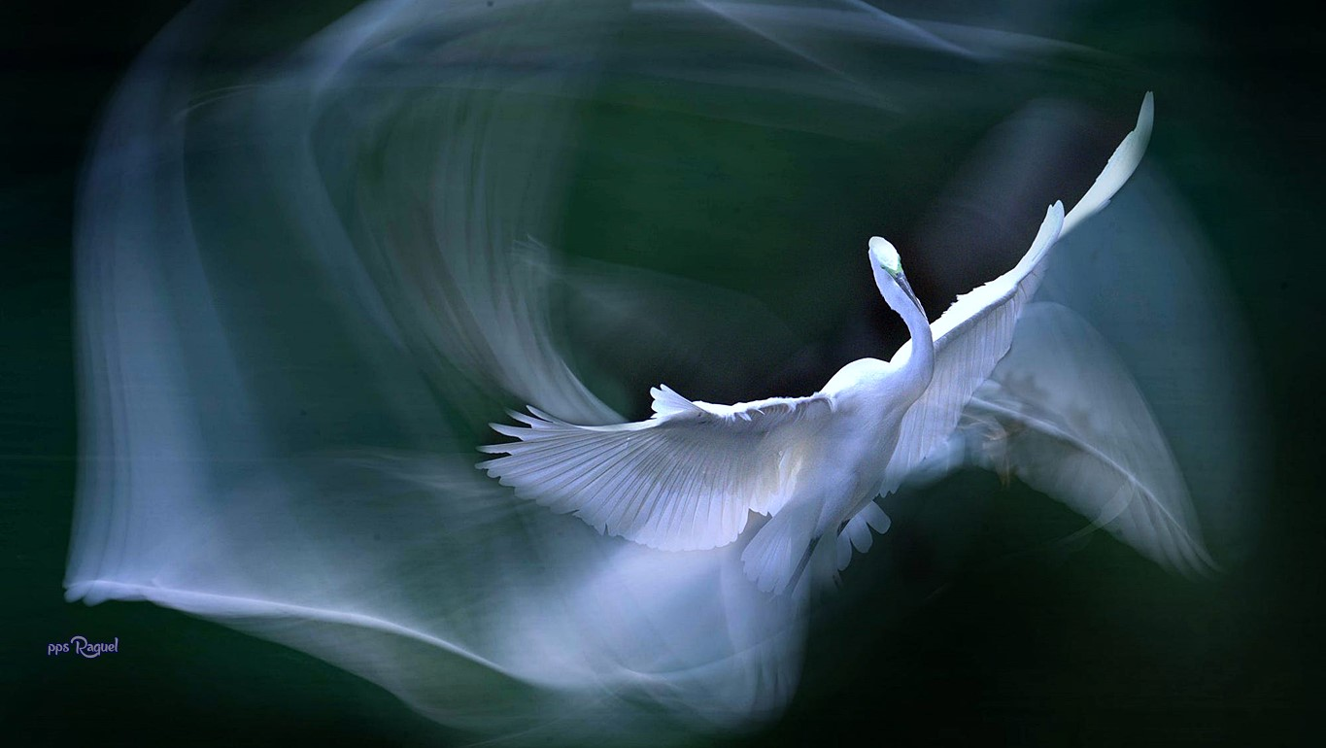

Slide 11

Dale a tus seres queridos, alas para volar, raíces para volver y razones para quedarse.

Slide 12
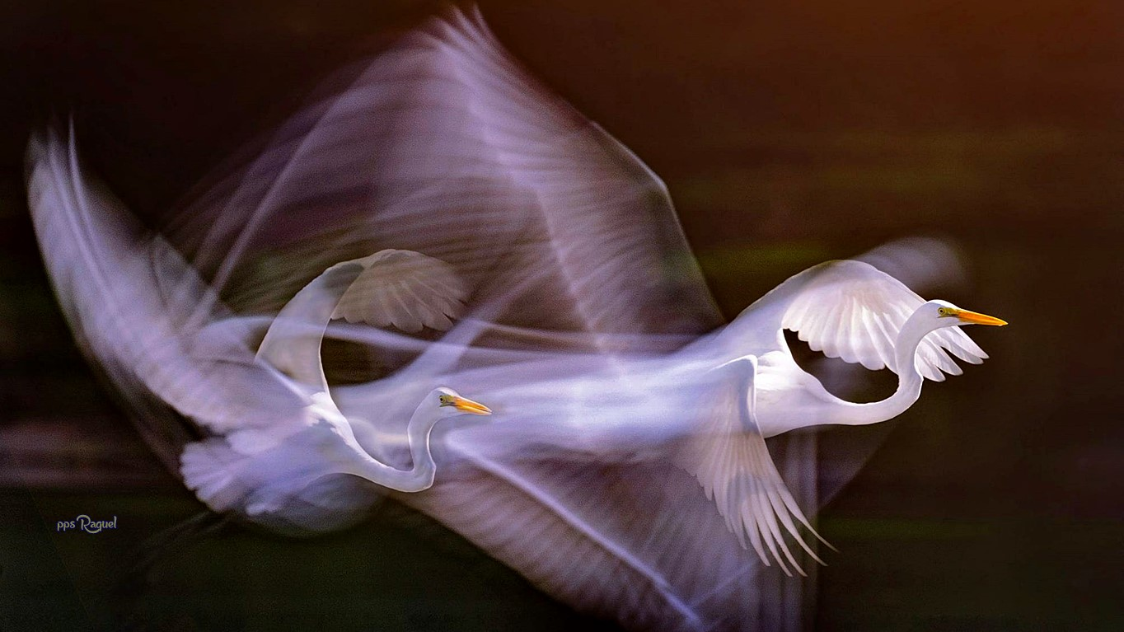

Slide 13
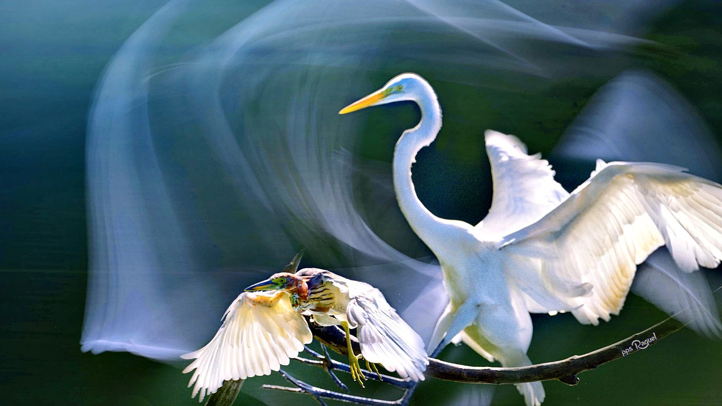

Slide 14
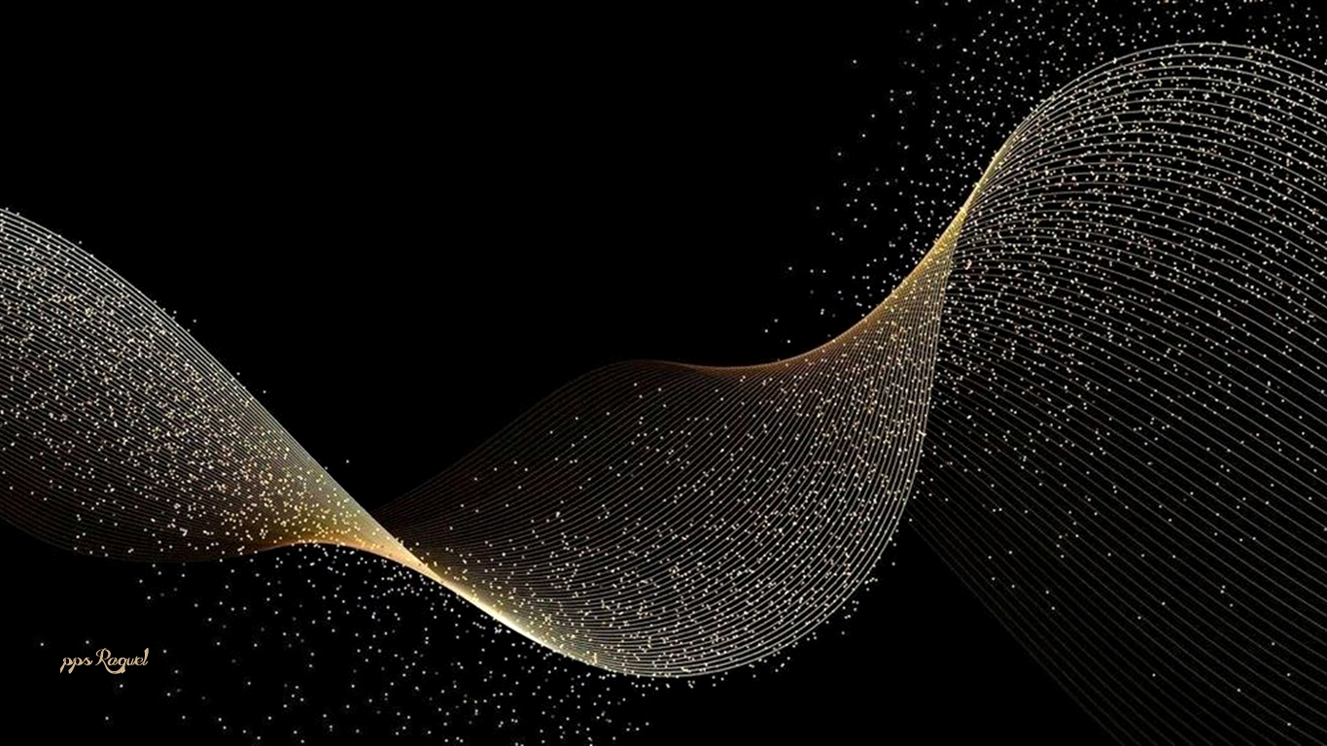
El verdadero enemigo es el hombre que trata de moldear el espíritu humano para que no se atreva a extender sus alas.

Slide 15
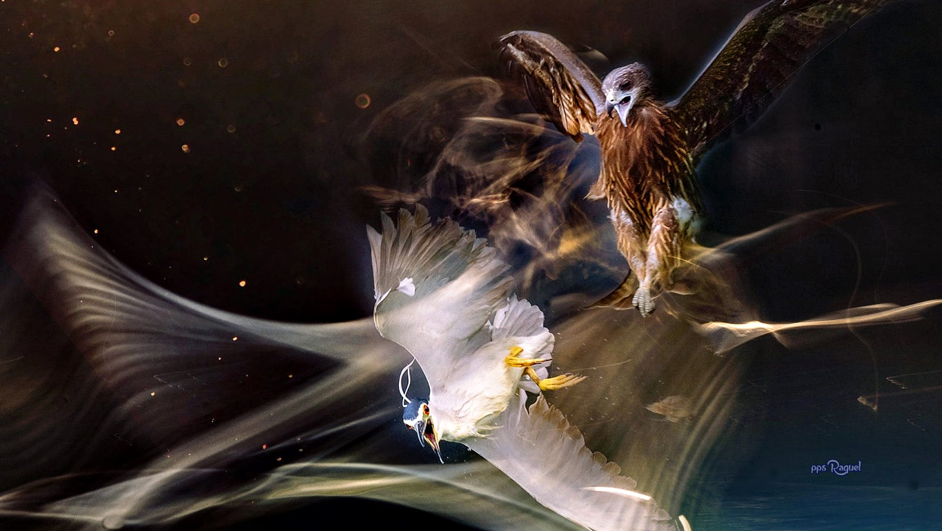

Slide 16
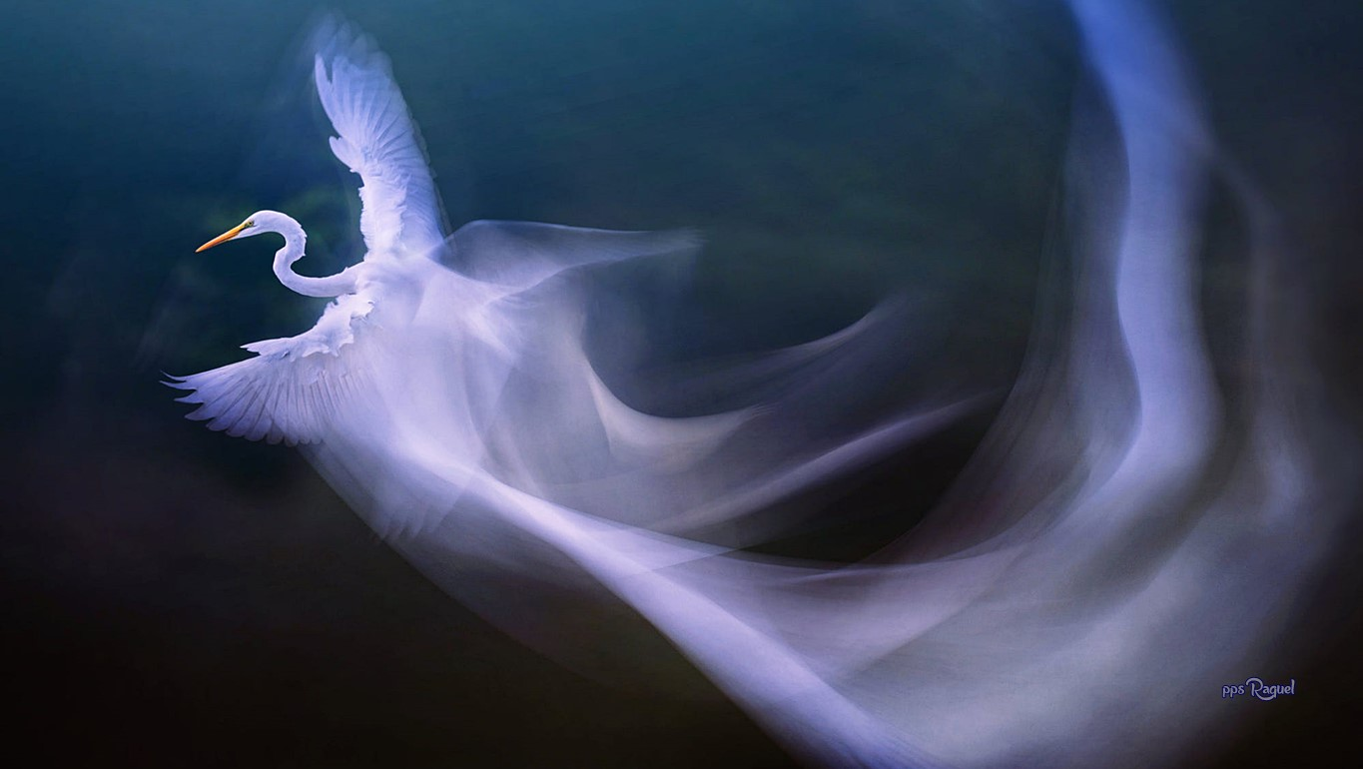

Slide 17
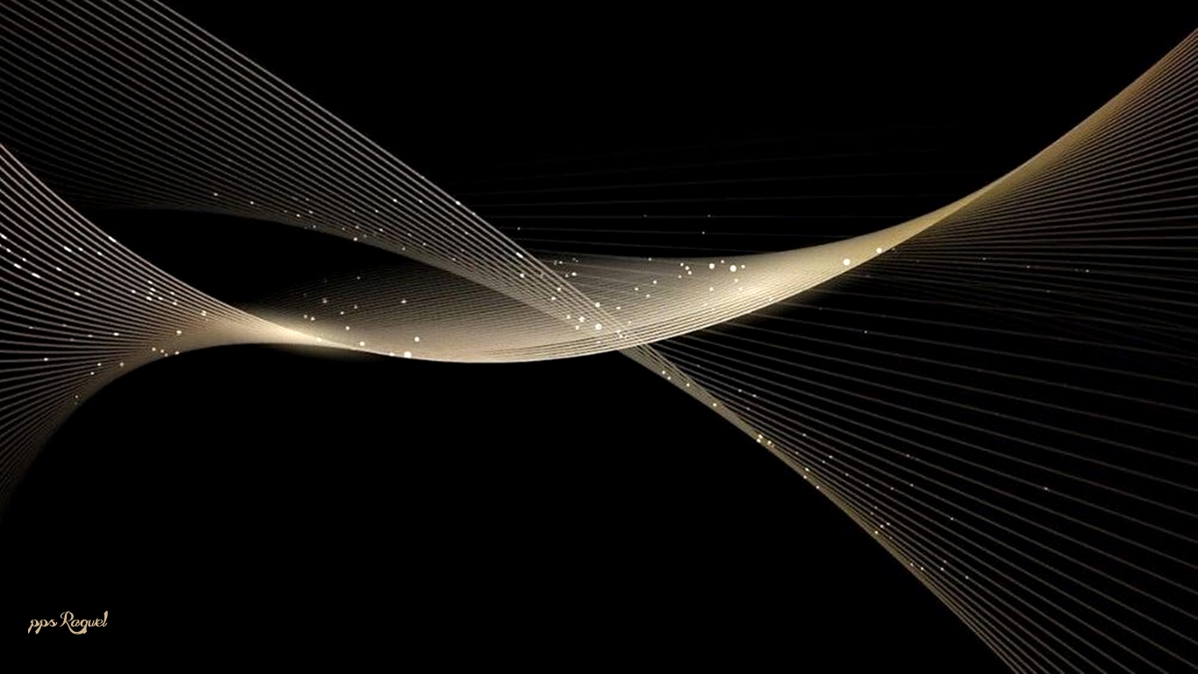
Hay dos cosas que los padres deben dar a sus hijos raíces y alas
Raíces para darles porte y sentido de pertenencia, pero también alas para ayudarles a liberarse de las limitaciones y prejuicios y darles otras formas de viajar (o más bien, de volar).

Slide 18
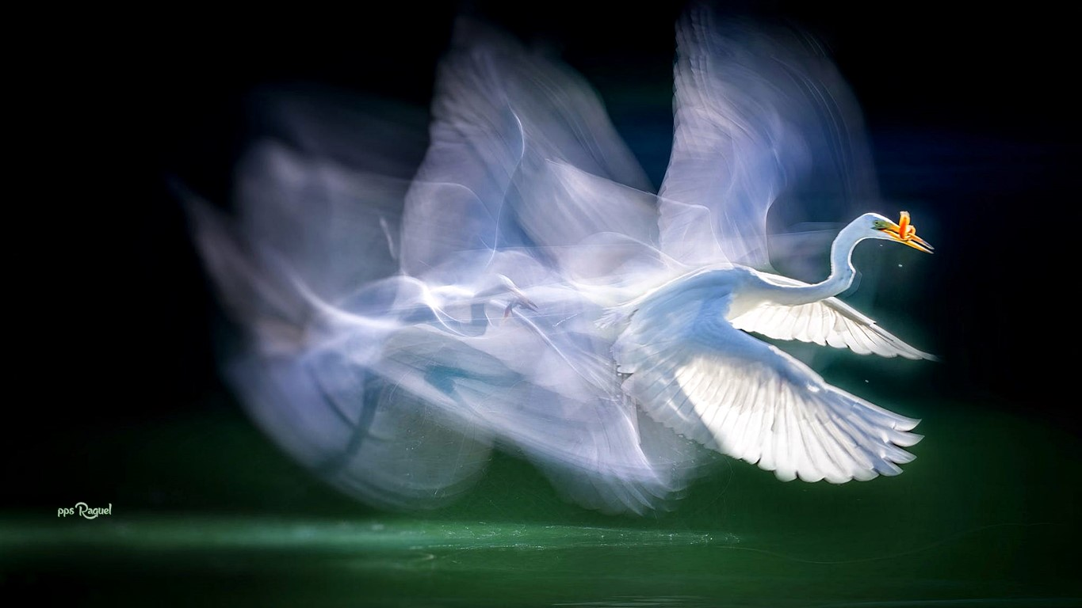

Slide 19
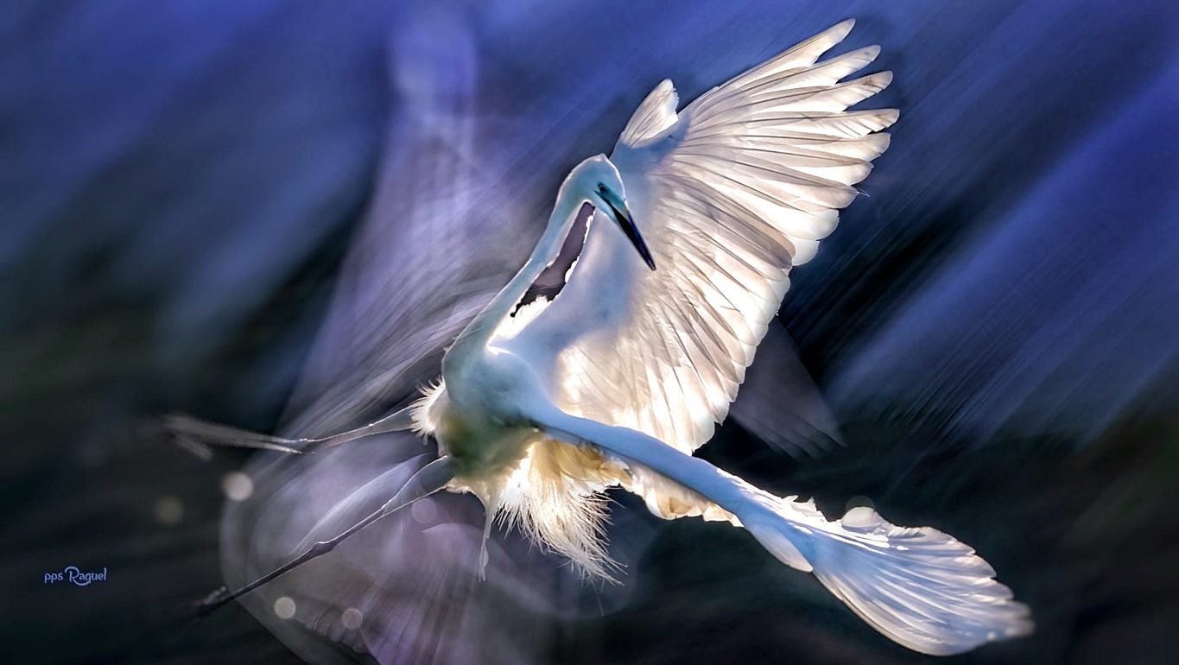

Slide 20
Las alas son como sueños.
Antes de cada vuelo, un pájaro da un pequeño salto, es un acto de fe, creyendo que sus alas funcionarán. Ese salto solo se puede hacer con pies sólidos como una roca

Slide 21
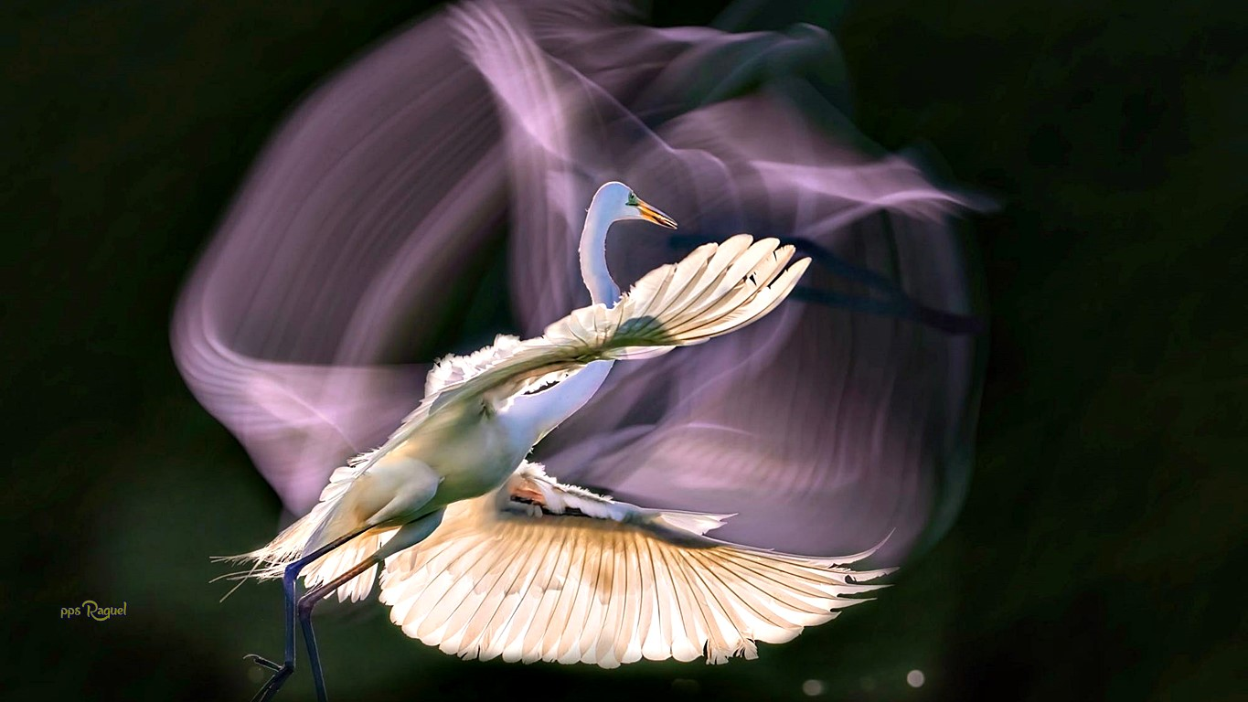

Slide 22
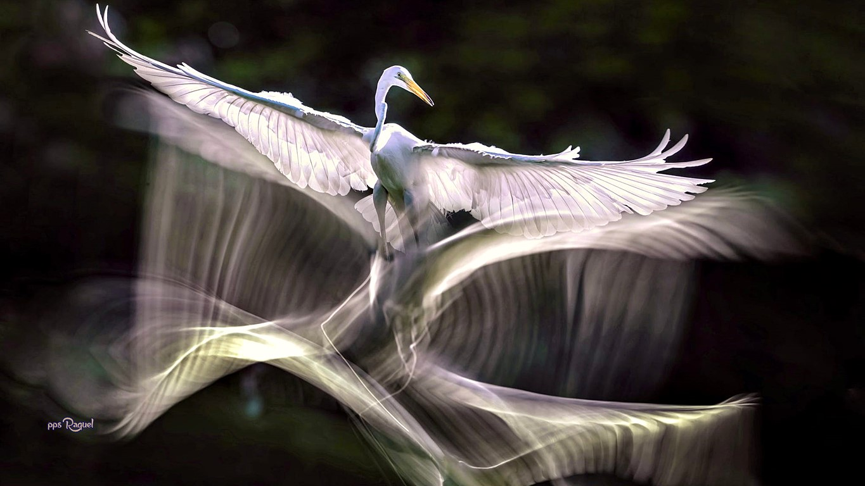

Slide 23
En la tranquilidad de este día, que conozcas la grandeza de tu espíritu y que tus esperanzas vuelen en las alas de la posibilidad

Slide 24
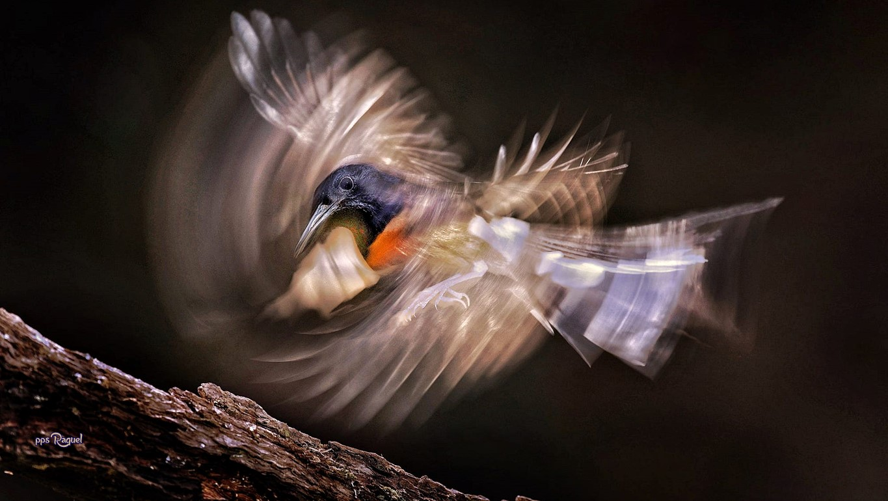

Slide 25
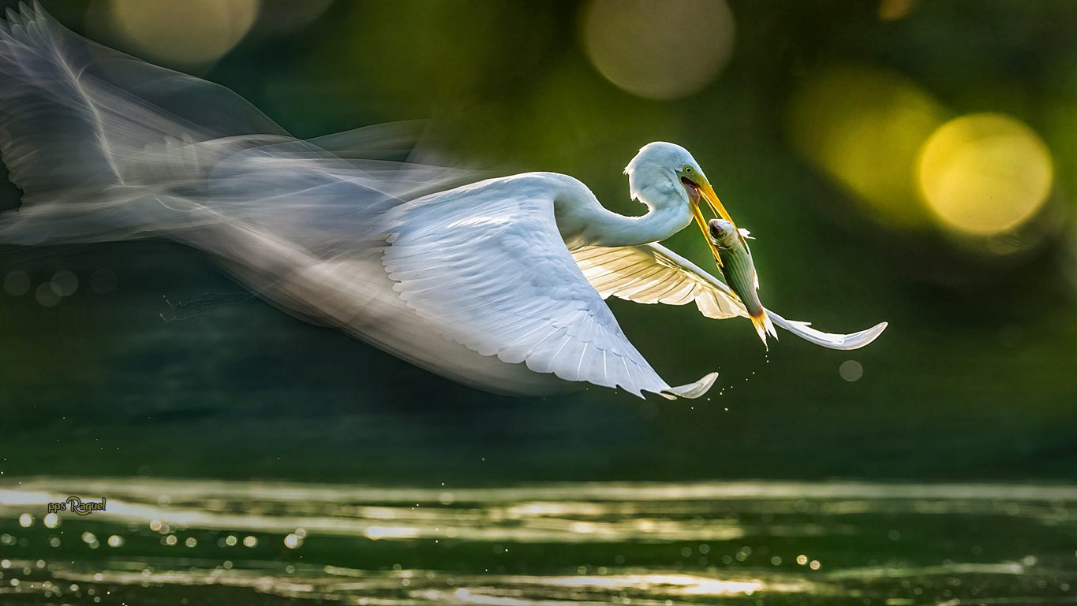

Slide 26
Cada uno de nosotros somos ángeles con una sola ala, y solo podemos volar abrazándonos.

Slide 27
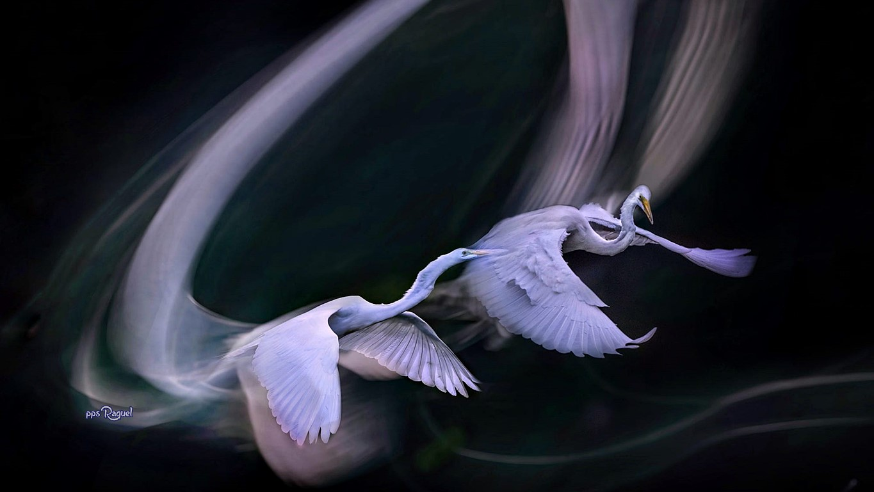

Slide 28
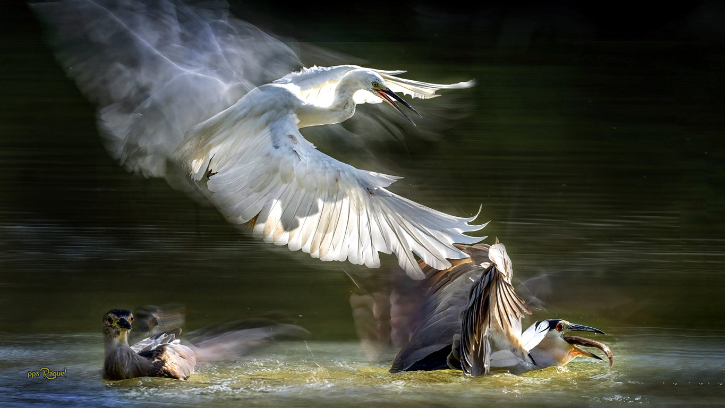

Slide 29
Naciste con potencial. Naciste con bondad y confianza.
Naciste con ideales y sueños. Naciste con grandeza.
Naciste con alas. No está hecho para gatear, así que no lo haga. Tienes alas.
¡¡ Aprende a usarlas y a volar !!

Slide 30
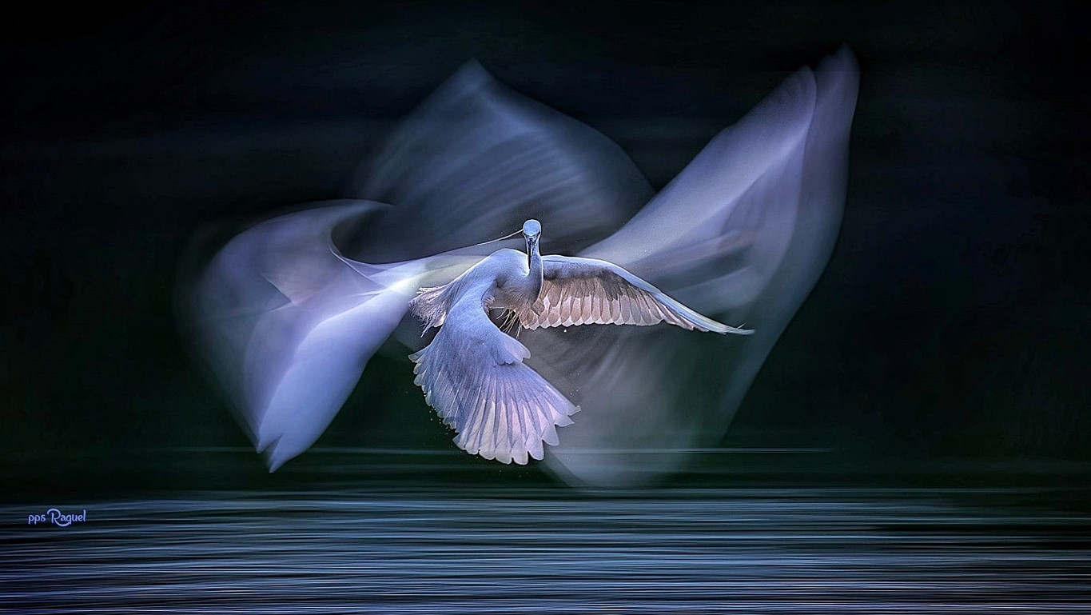

Slide 31
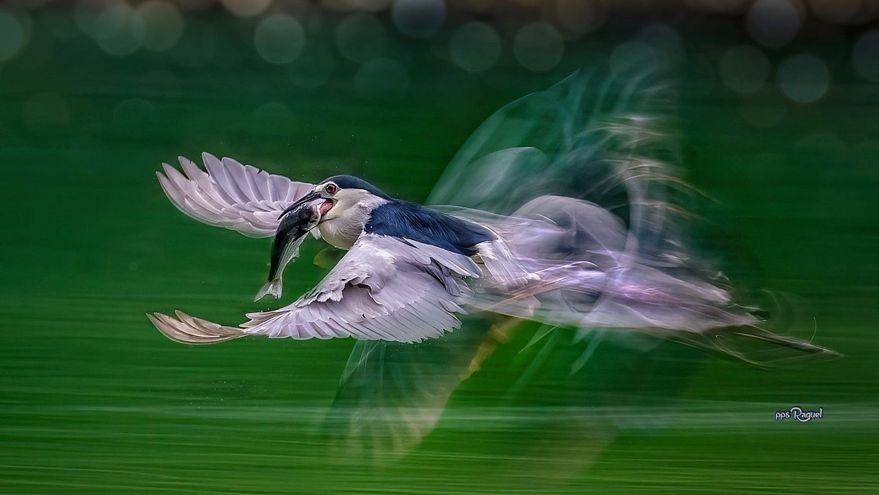

Slide 32
Mientras que el miedo agota el poder, la fe da alas para la elevación del alma

Slide 33
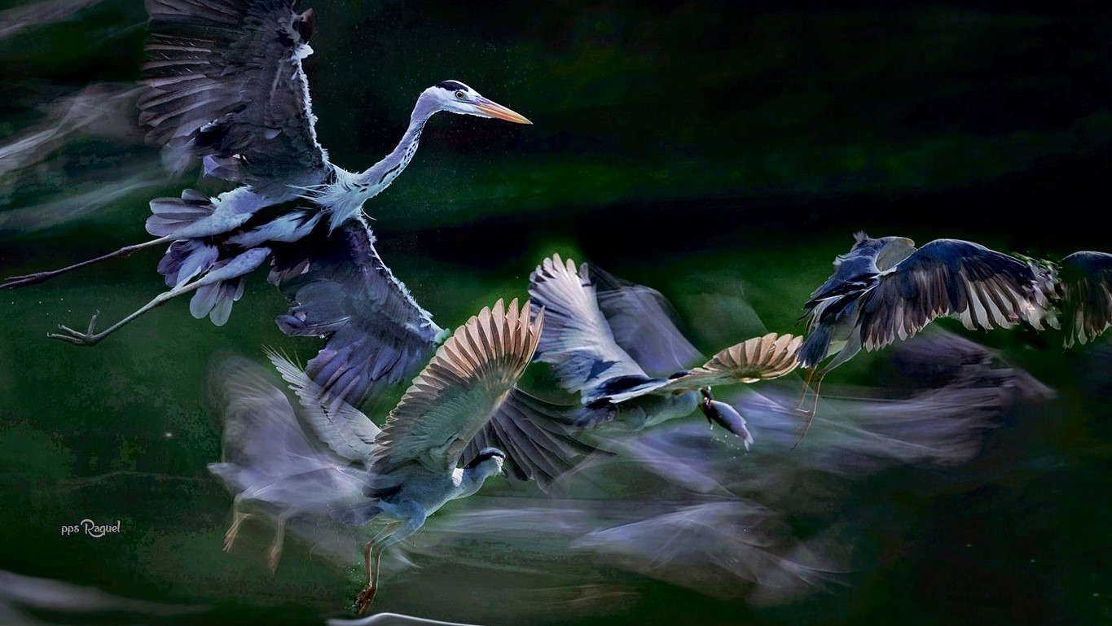

Slide 34
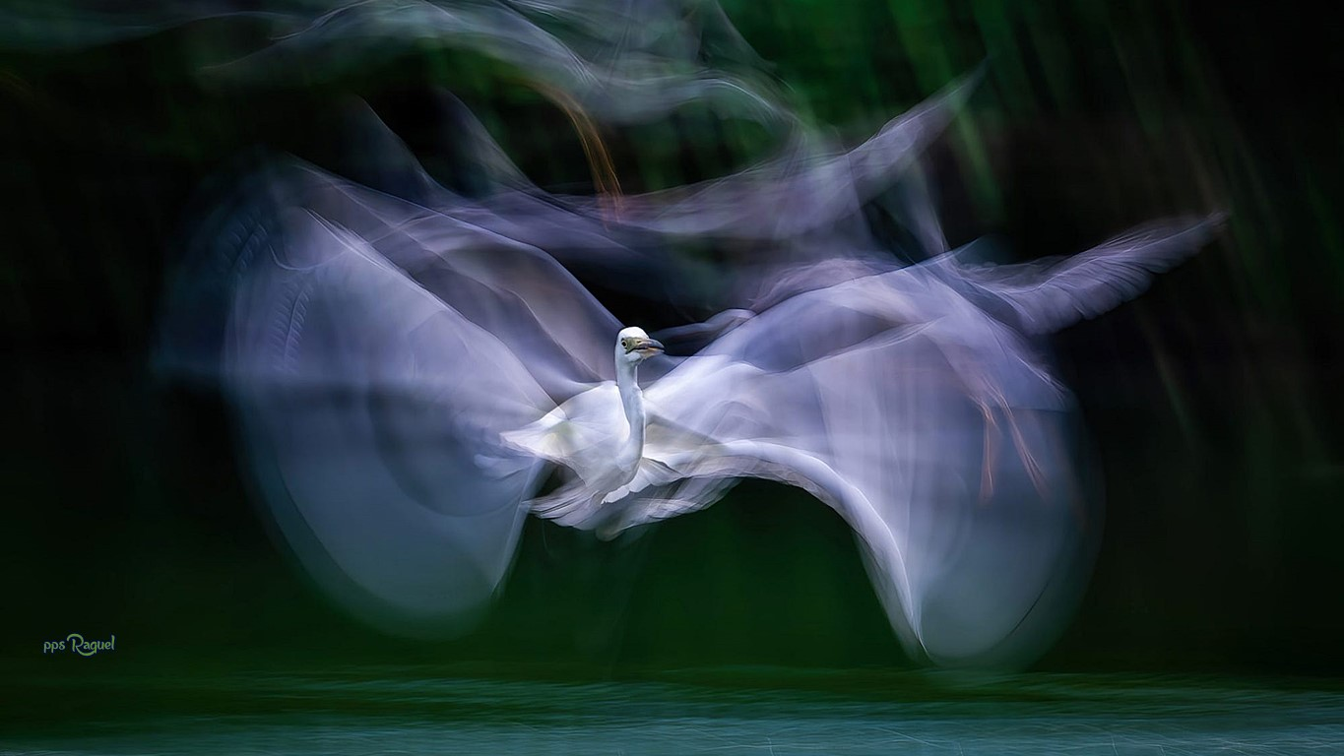

Slide 35
La contemplación de la belleza hace que al alma le crezcan alas

Slide 36
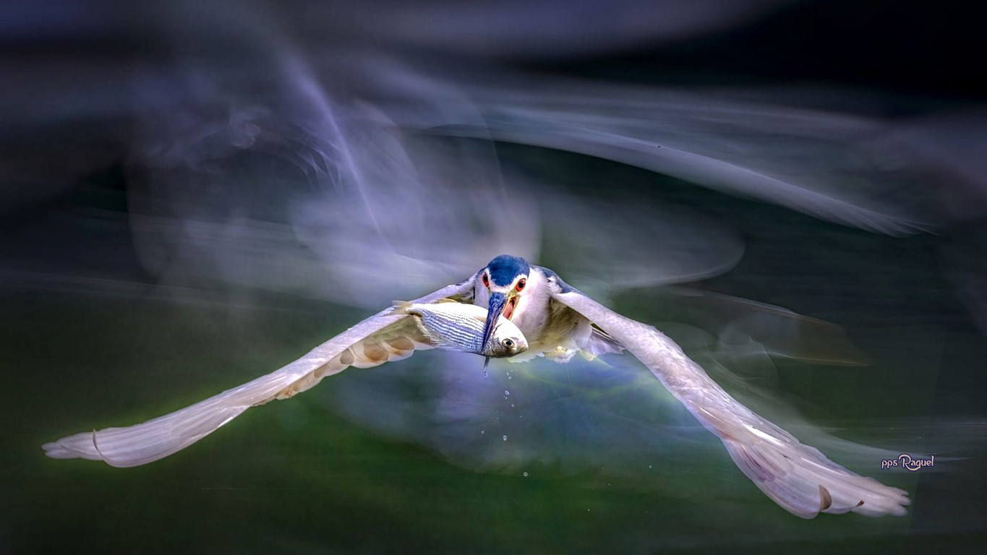

Slide 37
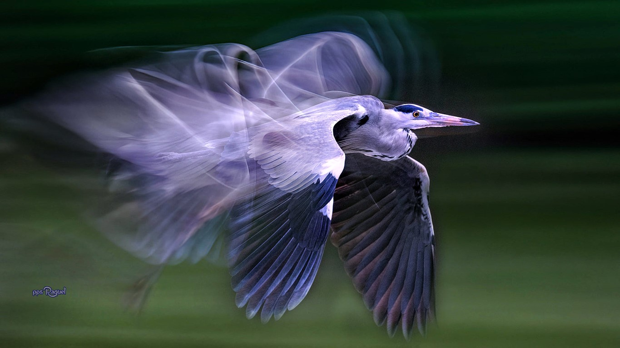

Slide 38
Mantén tu fe para ir alto y volar, incluso después de tantos dolores y tristezas.
Puedes pasar de una oruga a una mariposa.
La vida te da un segundo cambio: una llamada a crecer.

Slide 39
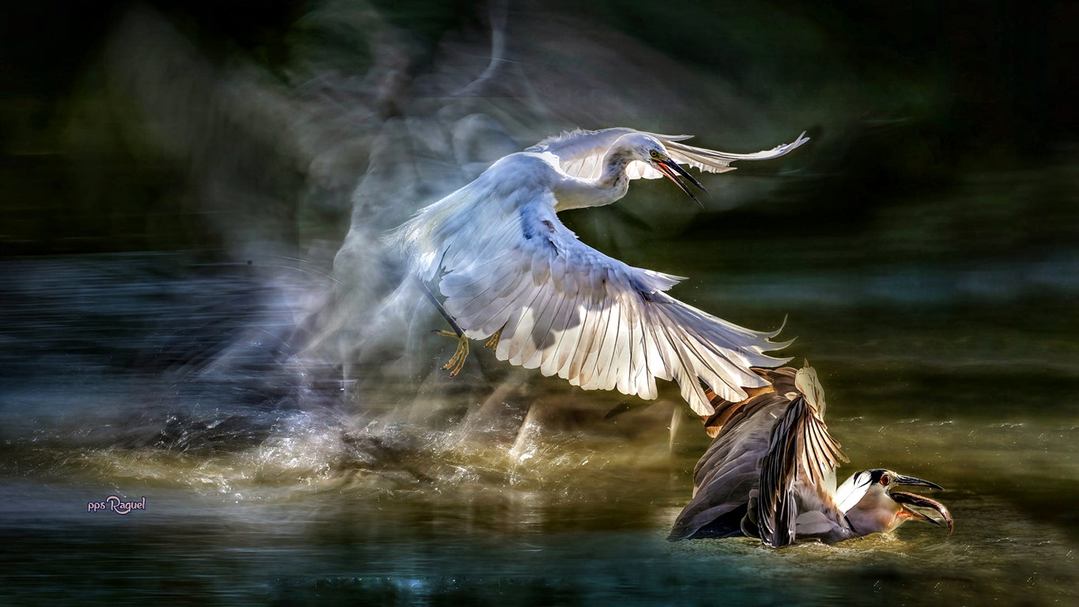

Slide 40
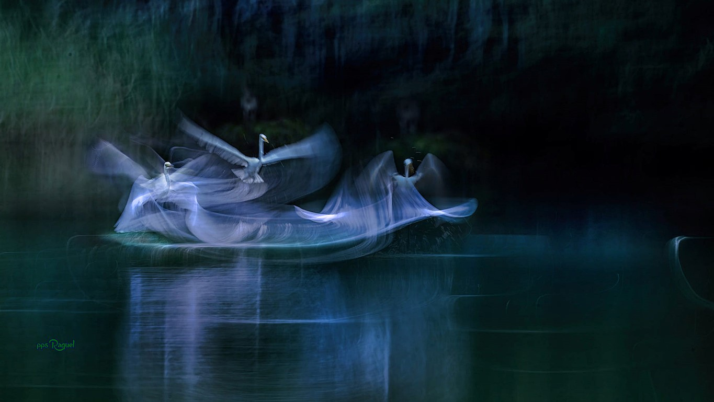

Slide 41
Aférrate a los sueños, porque si los sueños mueren, la vida es como un pájaro de alas rotas que no puede volar

Slide 42
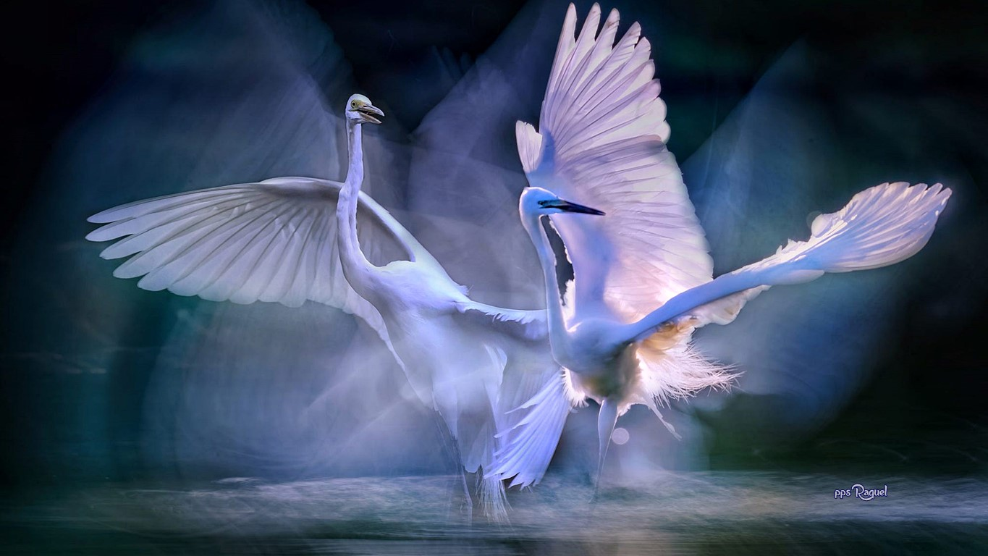

Slide 43
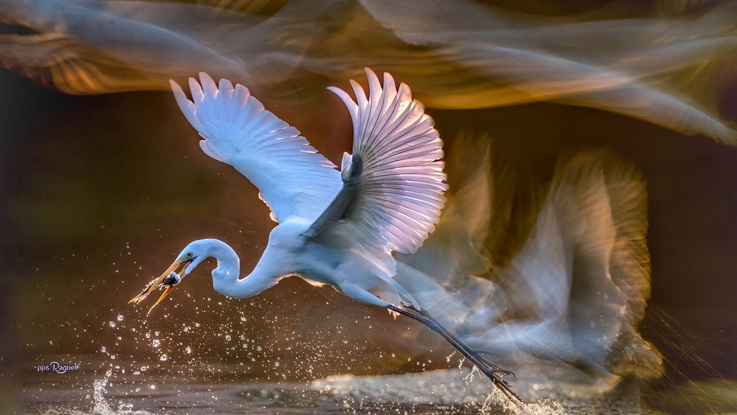

Slide 44
No pregunto por el significado del canto de un pájaro o la salida del sol en una mañana brumosa.
Ahí están, y son hermosos

Slide 45
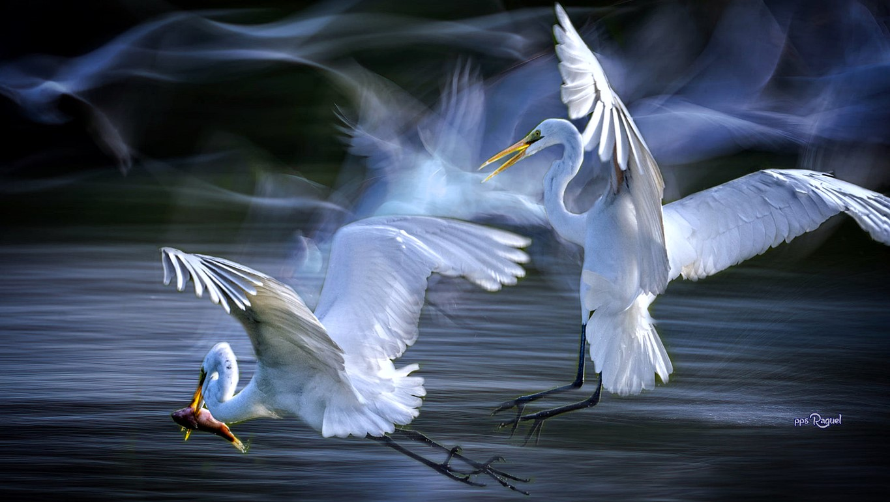

Slide 46
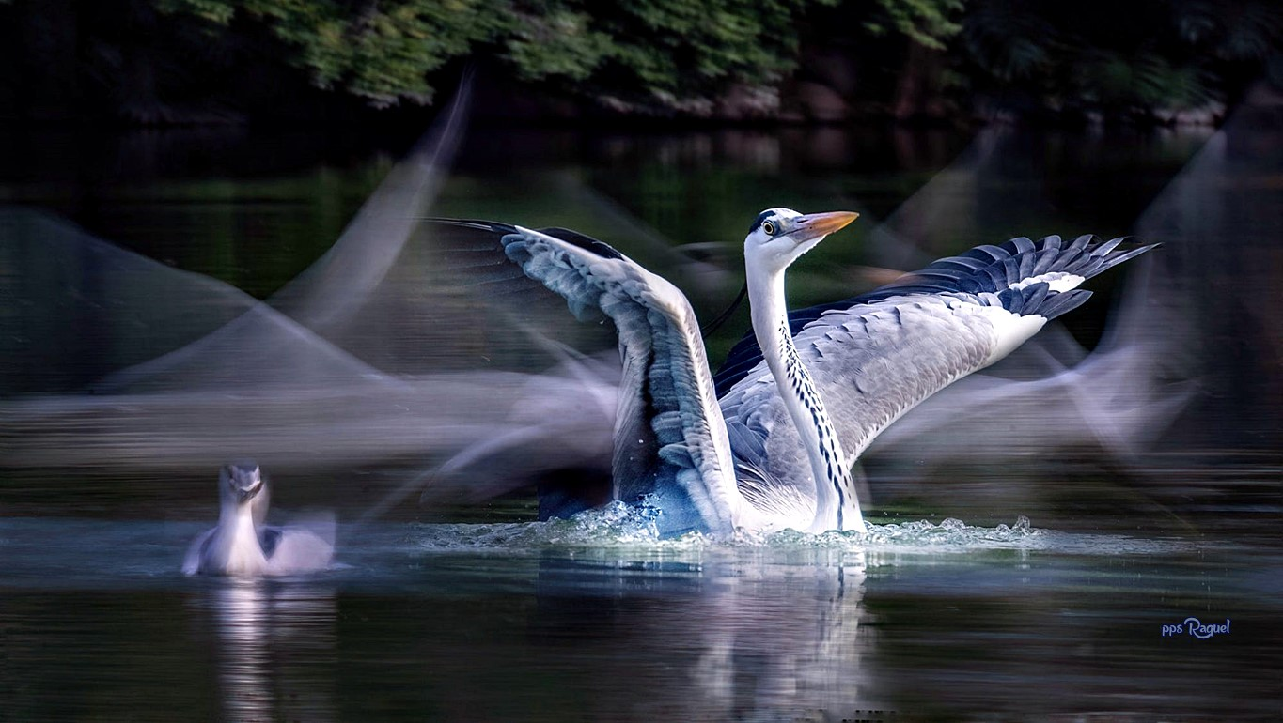

Slide 47
Los humanos no poseemos las alas de las aves, pero si una mente poderosa con alas, solo tienes que dejarla volar.
Puedes elevarte tanto como quieras si abres tus alas y dejas correr tu imaginación.

Slide 48
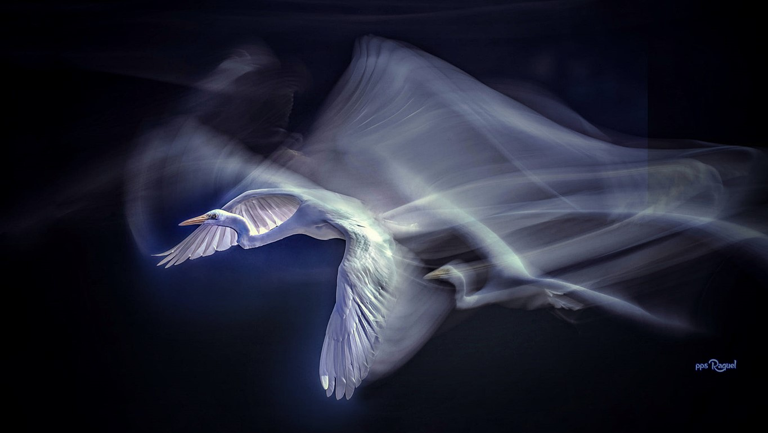


Slide 49









¿Te ha gustado?
Puedes ver más entrando
Aquí
Además puedes recibir powerpoints en tu correo electrónico suscribiéndote aquí:
Esta presentación powerpoint ha sido creada y compartida única y exclusivamente para mispps.com

